Slide 1
7 идей, как выучить идиомы
легко
быстро
весело
играя

Slide 2
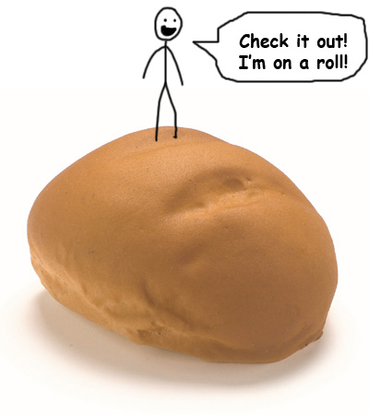
Как выучить идиомы
1. Ассоциации по картинкам.
Быть на коне
To be on a roll
Быть на булочке

Slide 3
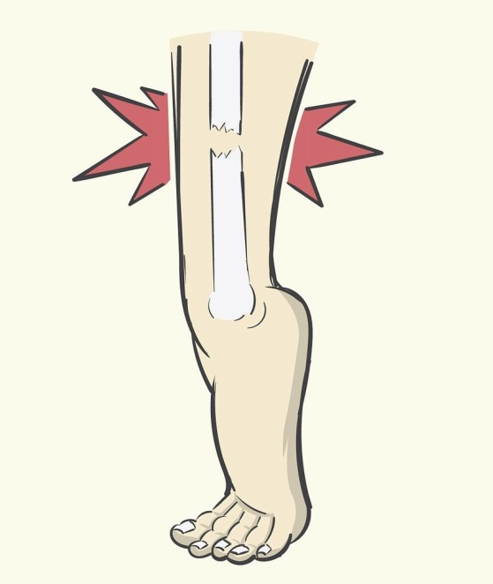
Как выучить идиомы
1. Ассоциации по картинкам.
Ни пуха ни пера
Break a leg
Сломай ногу

Slide 4
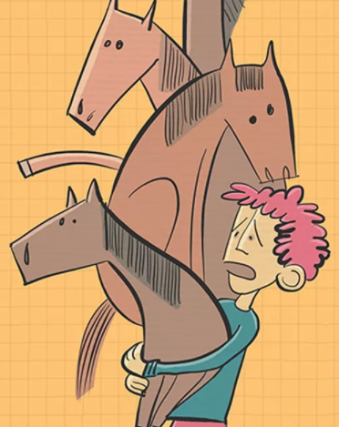
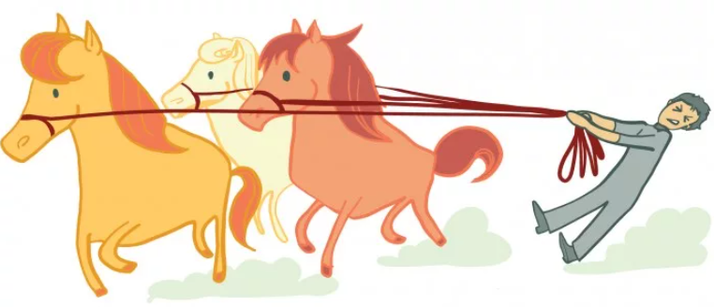
Как выучить идиомы
2. Пробуем догадаться сами.
Hold your horses
Придержи коней

Slide 5
Как выучить идиомы
2. Пробуем догадаться сами.
Blue in the face
Стараться до посинения

Slide 6
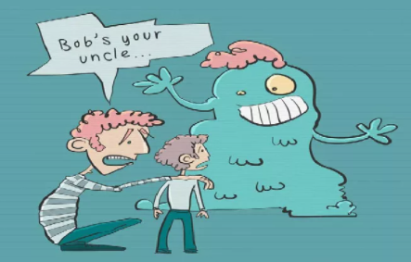
Как выучить идиомы
2. Пробуем догадаться сами.
Bob’s your uncle
Дело в шляпе, легко и просто

Slide 7
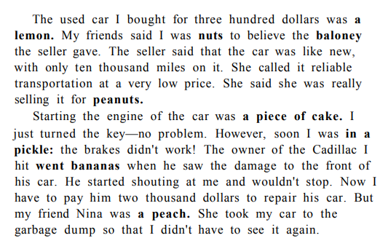
Как выучить идиомы
3. Пробуем понять из контекста.
A lemon – sth that doesn’t work, usually an electrical appliance or mechanical item.
Nuts – very crazy, very upset.
Peanuts – very small amount of money.
Go bananas– to go crazy.
In a pickle – trouble.
A piece of cake – sth that is very easy to do.
Baloney – nonsense.
A peach – a very nice person.

Slide 8
Как выучить идиомы
4. Заполняем пропуски.

Slide 9
Как выучить идиомы
5. Находим пары.
To play with fire
Сливки общества
To burn bridges
Занятой, как пчела
Busy as a bee
Сжигать мосты
Affair of the heart
Оборотная сторона медали
The cream of society
Дела сердечные
Affair of honor
Играть с огнём

Slide 10
Как выучить идиомы
6. Находим дефиниции.
Pain in the neck
To joke, to kid or trick smn
Sth or smn that annoys or bothers a person
Out of the woods
To pull someone’s leg
Extremely happy
Language that cannot easily be understood, jargon
On cloud nine
Mumbo jumbo
Out of the trouble or difficulty

Slide 11
Как выучить идиомы
7. Угадываем по картинкам идиомы, ранее изученные.
1
2
Green with envy
To burn bridges
4
3
The red carpet
To lose one’s head

